Slide 1
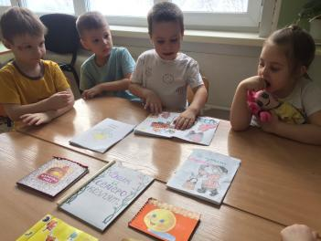
ПРОЕКТ по речевому развитию «КНИЖКИ-МАЛЫШКИ»
Управление образования г. Бердска
Муниципальное бюджетное дошкольное образовательное учреждение
«Детский сад общеразвивающего вида №28 «Огонек»
Автор : воспитатель Васильева Т.В.
2023г.

Slide 2
Проект по речевому развитию
«Книжки-малышки». Вид проекта: групповой, познавательный - игровой. Участники: дети средней группы, родители, воспитатели Продолжительность: краткосрочный 23.01.23г – 27.01.23г

Slide 3
Актуальность: Приобщение к книге - одна из основных задач художественно – эстетического воспитания ребенка. Но в наше время родители порой не читают детям сказки, которые учат: любви, доброте, отзывчивости. В наш век, дети смотрят такие мультфильмы и играют в игры на компьютере, которые воспитывают в ребенке озлобленность к окружающему миру. Организовывая проект «Книжки-малышки» воспитатели преследуют цель развить у детей любовь к художественной литературе, а взрослых активизировать на чтение книг. Ведь книга это целая кладезь знаний, отличных мыслей, добрых советов. Она ведет нас по тайным тропам прошлого, мчит в будущее, учит преданно служить Родине, любить родную землю, своих родителей, учит работать и дружить.

Slide 4
Цель проекта развивать интерес, потребность к чтению.
Задачи проекта: - способствовать формированию интереса к книгам, произведениям художественной литературы; - формировать умение рассматривать книжные иллюстрации, соотносить их с текстом произведения; - воспитывать умение слушать и понимать литературные произведения, эмоционально откликаться на воображаемые события; - воспитывать навык аккуратного обращения с книгой. Ожидаемые результаты: активизация родителей на чтение сказок, потешек, стишков и рассказов детям. Взаимодействие родителей и детей в процессе изготовления книжек-малышек. И формирование бережного отношения к книгам. Итоговый продукт: коллекция «Книжек – малышек». Материально – техническое обеспечение: проектор, ноутбук. Художественна литература, иллюстрации.

Slide 5
Этапы реализации проекта
1-й этап: подготовительный 1. Выбор темы проект. 2. Формулировка цели и задач. 3. Составление плана основного этапа проекта. 2-й этап: основной 1. «Познавательное развитие»: Знакомство с различными книгами. Беседа «Книги – мои друзья», «Откуда пришла книга», «Как нужно обращаться с книгами». Показ презентации «Создание книги». Развлечения «Книга – лучший друг» 2. «Художественно – эстетическое развитие»: Слушание музыкальных сказок, пение потешек по сказкам. Раскрашивание героев сказок. Лепка героев сказок. 3. «Речевое развитие» Чтение русской народной сказки «Теремок»; «Репка»; «Колобок» и т.д. Заучивание наизусть потешек, песенок и стихотворений А. Барто «Игрушки» при минимальной помощи воспитателя.

Slide 6
4. «Социально – коммуникативное»: Игра – драматизация по сказкам: «Теремок», «Курочка Ряба», «Лиса и заяц», «Репка» и т.д. Презентация детьми своей книжки – малышки. Сюжетно – ролевые игры: «Поход в библиотеку», «Книжный магазин», «Выставка книг». Свободные игры детей с сюжетными игрушками (мышка, зайчик и тп.). Ремонт книг. Помощь родителям и детям в изготовлении книжек – малышек. 5. «Физическое развитие»: Включение сказочных героев в утреннюю гимнастику: «У медведя во бору», «Зайка». Использование малоподвижных игр в свободной деятельности детей с использованием спортивных атрибутов. (Мячи, веревочки, кегли..)
6.Работа в книжном уголке.
7.Для родителей было подготовлено: Консультация «Семейное чтение»; Памятка «Советы родителям».
8.Выставка в группе для детей других групп «Книжки – малышки»

Slide 7
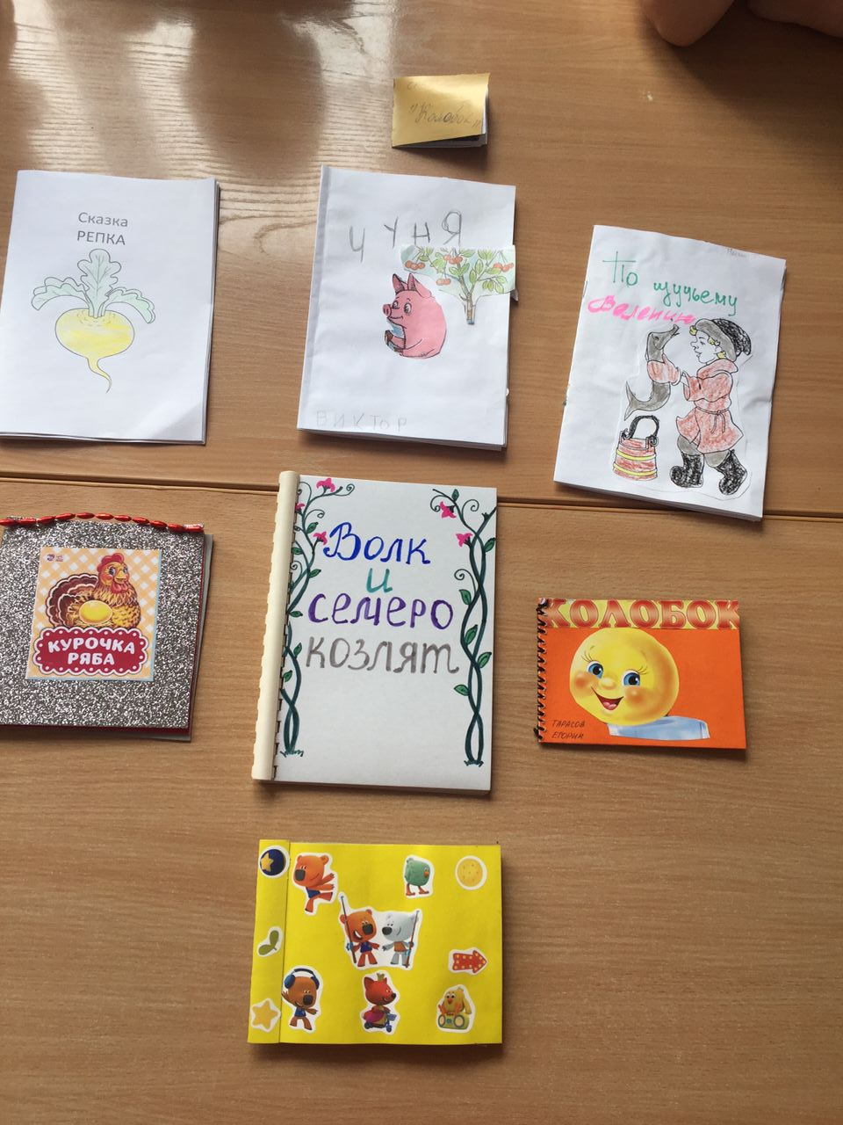

Slide 8
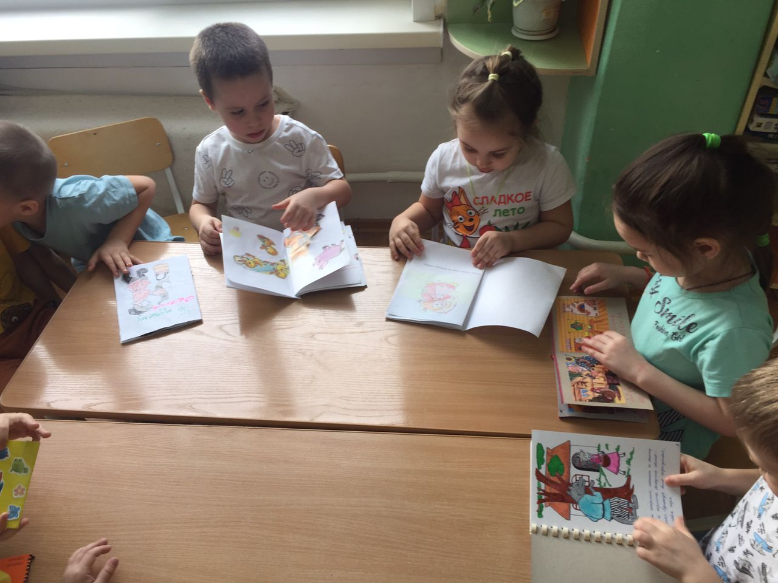
Подготовка детей к презентации своей книжки

Slide 9
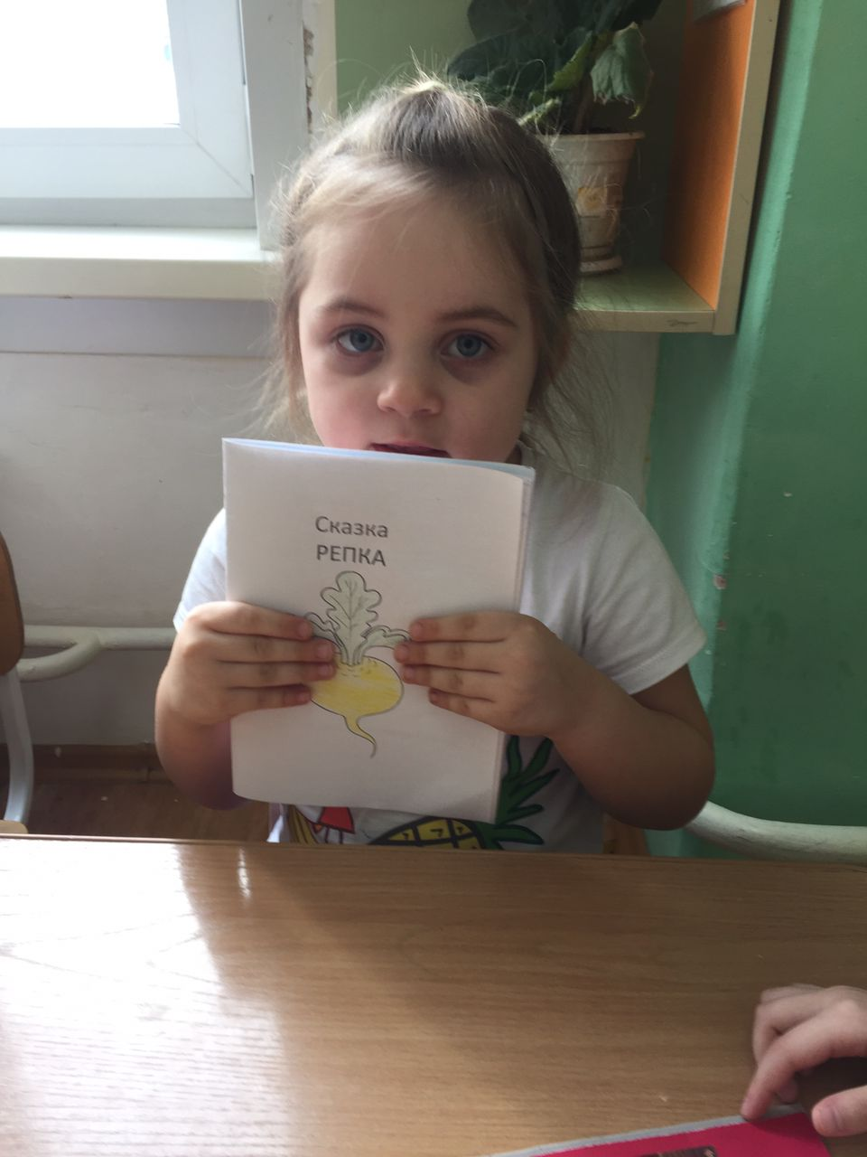
Кузьмина Ева
сказка:
«Репка»

Slide 10
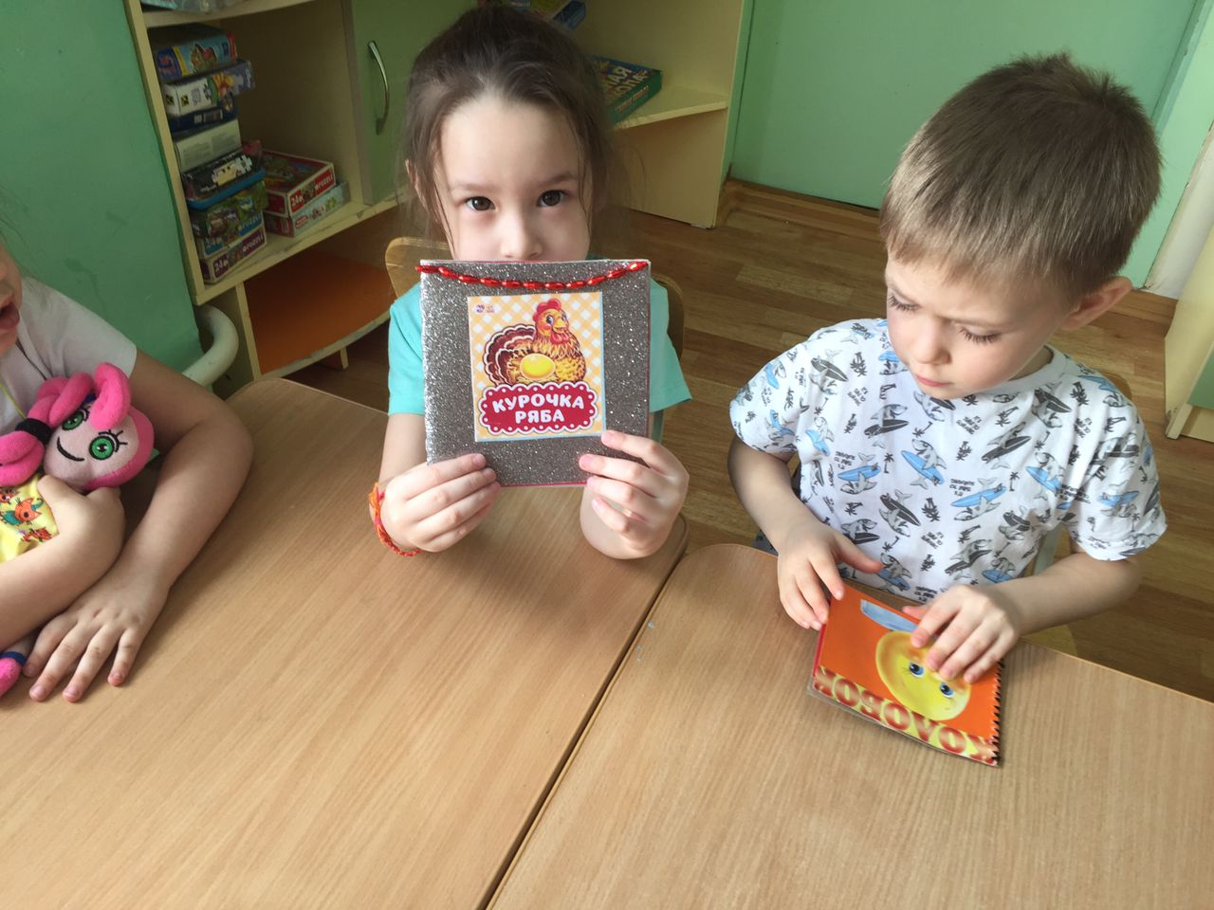
Пак Ева сказка: «Курочка Ряба»
Щеглов Илиан сказка: «Колобок»

Slide 11
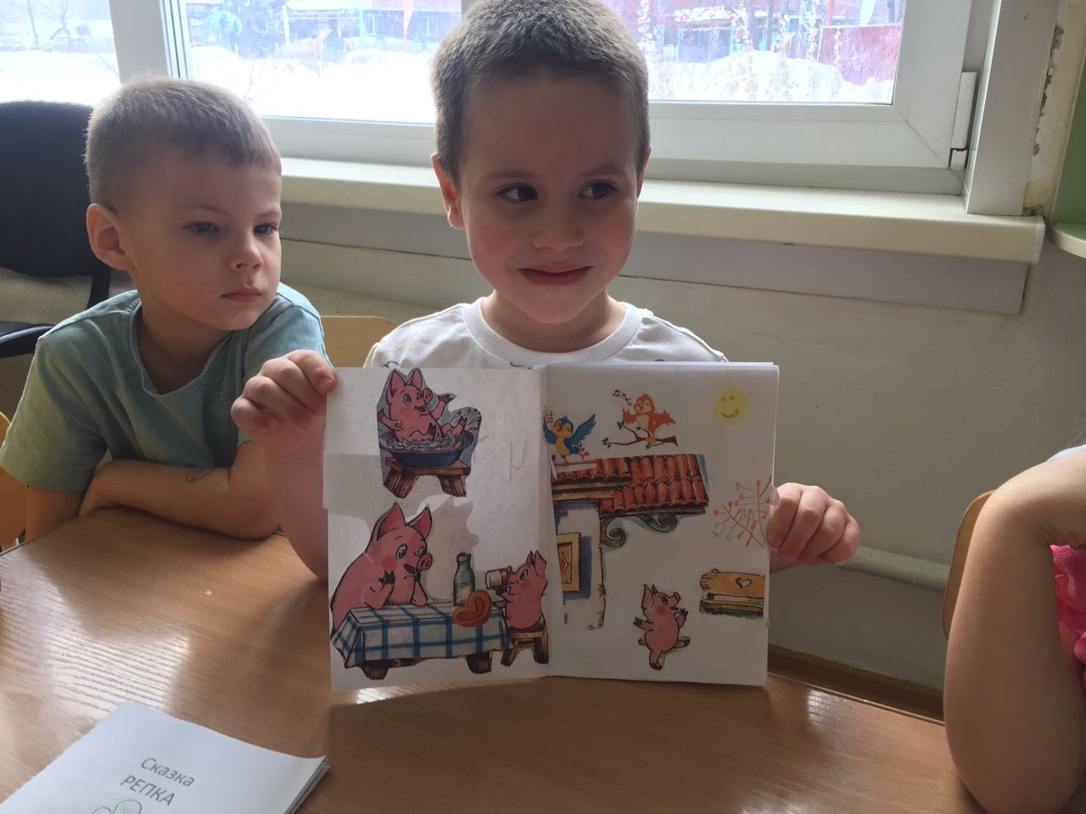
Астафуров Витя
сказка: «Чуня»

Slide 12
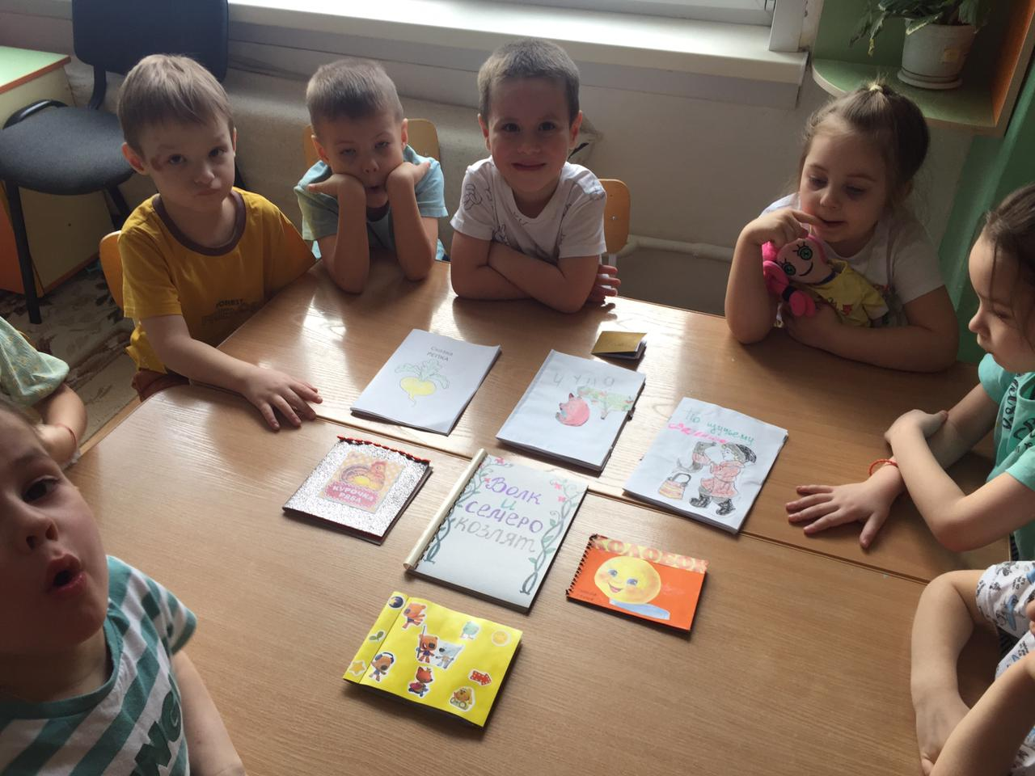

Slide 13
СПАСИБО ЗА ВНИМАНИЕ

